Slide 1

DERIVADA
A Reta Tangente
CAPÍTULO 04 do Livro CÁLCULO A
Professora Shirlene Souza

Slide 2

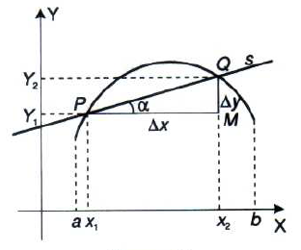
F(x2)=
F(x1)=

Slide 3
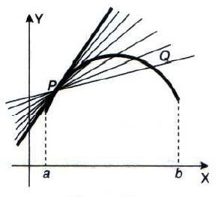

Slide 4



Slide 5

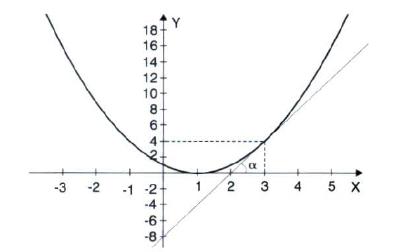

Slide 6
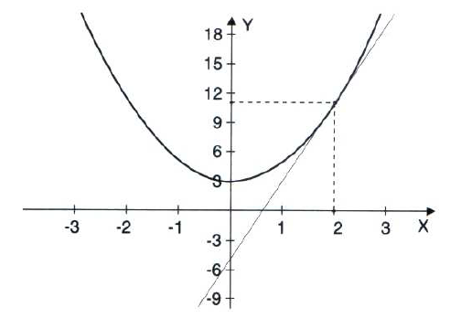

Slide 7

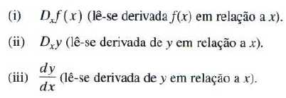

Slide 8
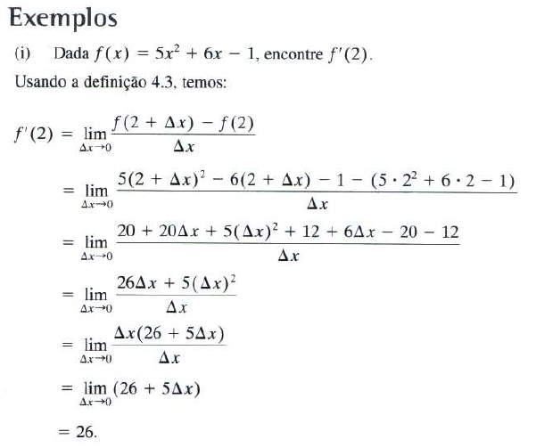

Slide 9


